Slide 1

INTERNATIONAL CALL M-ERA.NET 2026
Asturias Funding Programme
#MaterialesAvazndosySostenibles #S3
AYUDAS DIRECTAS A PROYECTOS DE I+D EN COOPERACIÓN INTERNACIONAL
24 de marzo de 2026
Ana E. Fernández Monzón. Asesora Técnica. Agencia SEKUENS

Slide 2

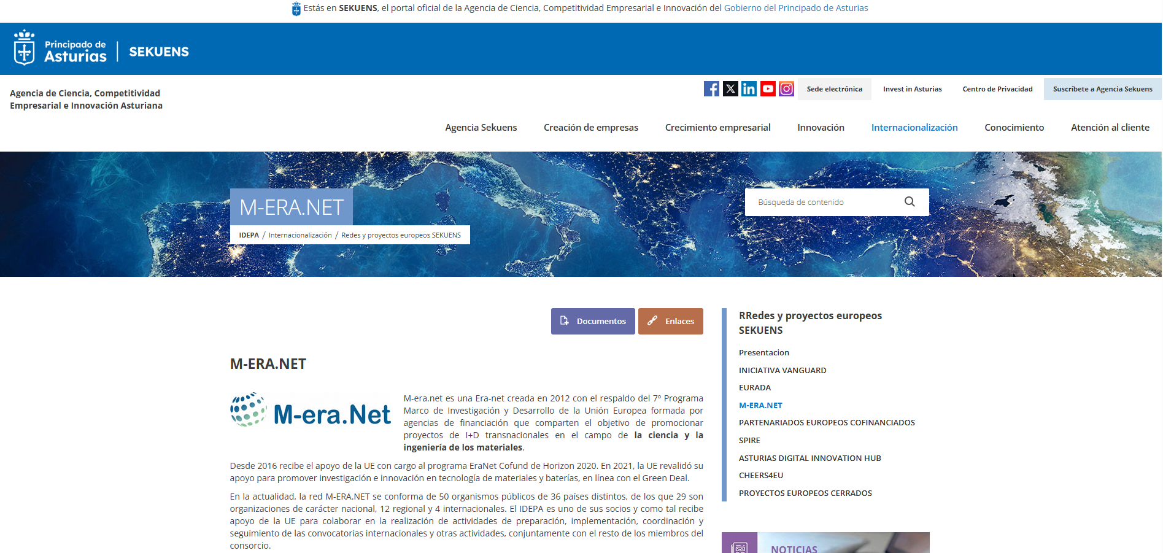
DIRECTRICES GENERALES
TRAMITACIÓN DE CONCESIÓN DE AYUDAS DIRECTAS A ENTIDADES ASTURIANAS PARTICIPANTES EN PROYECTOS DE I+D SELECCIONADOS EN CONVOCATORIAS CONJUNTAS COMPETITIVAS DE PROGRAMAS CONCERTADOS INTERNACIONALES… aprobadas el 02/12/2025
(AYUDAS DIRECTAS - SE ACEPTA LA EVALUACIÓN INTERNACIONAL)
La agencia formulará unas condiciones de participación de los socios asturianos en los proyectos de I+D en colaboración acordes con estas directrices generales.
Notes:
MARCO GENERAL DE PARTICIPACIÓN
AYUDAS DIRECTAS Y CONCURRENCIA COMPETITIVA
PREVÉ LA FORMULACIÓN DE LAS CONDICIONES ESPECÍFICAS DE PARTICIPACIÓN

Slide 3
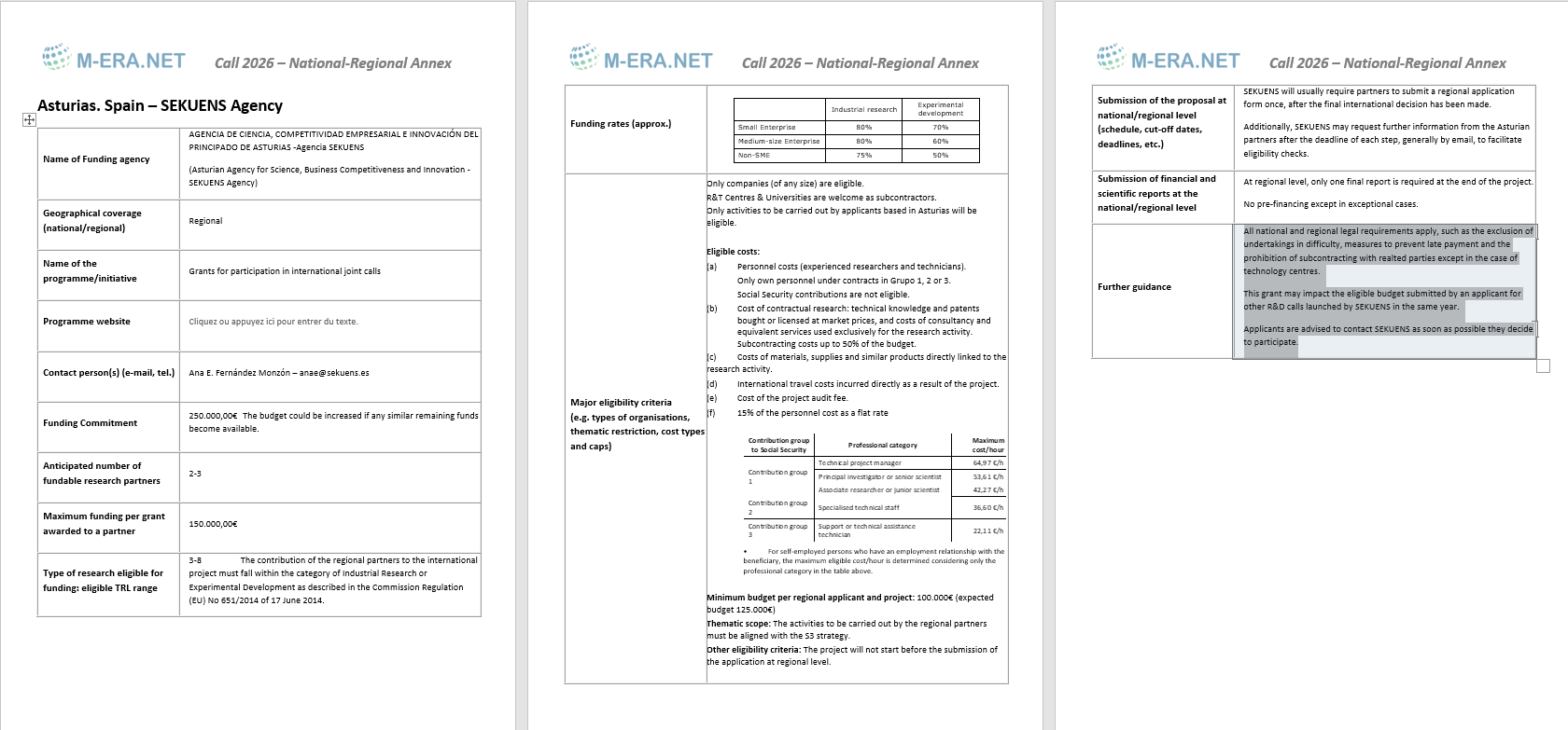

CONDICIONES DE PARTICIPACIÓN DE LAS EMPRESAS ASTURIANAS
Red financiada por la UE para apoyar y aumentar la coordinación de los programas europeos de investigación, y la financiación correspondiente, en CIENCIA E INGENIERÍA DE MATERIALES
Directrices generales: Ir a Documentos
+ Reglamento General de Exención por Categorías
+ Ley General de Subvenciones
+ Procedimiento administrativo
Subvenciona la contribución de las empresas asturianas que apliquen a las convocatorias internacionales de Eranet en las que SEKUENS ha comprometido su participación en representación del Principado de Asturias

Slide 4

M-ERA.NET VS S3 ASTURIAS
Agroalimentación:
Materiales para envases.
Materiales de origen forestal.
Envejecimiento Activo y Saludable
Materiales para la salud.
Biotintas y bioimpresión 3D.
Energía y Circularidad
Materiales para el almacenamiento energético.
Materiales vinculados a la cadena de valor del H₂.
Materiales para la construcción y el transporte.
Materiales para la mejora de la eficiencia energética.
Materiales sostenibles.
Industria Inteligente y Resiliente
Materiales avanzados para grandes estructuras y componentes metalmecánicos.
Nanomateriales y materiales 2D.
Respuesta de los materiales a la demanda en servicio de los productos industriales.
Materiales para la fabricación aditiva.
Ámbitos:
Agroalimentación
Envejecimiento Activo y Saludable
Patrimonio Y Biodiversidad
Energía y Circularidad
Industria Inteligente y Resiliente
13 Áreas de investigación e innovación de la S3sobre
MATERIALES AVANZADOS
Red financiada por la UE para apoyar y aumentar la coordinación de los programas europeos de investigación, y la financiación correspondiente, en CIENCIA E INGENIERÍA DE MATERIALES

Slide 5
PRESUPUESTO COMPROMETIDO en 2026
250.000€
Este presupuesto se podrá incrementar en caso de disponibilidad de remanentes
    Esperado 2-3 proyectos aprobados
    Máximo 2 propuestas presentadas por empresa
Notes:
Las de menor presupuesto
Las de mayor número de socios
Las presentadas en primer lugar

Slide 6
BENEFICIARIOS
    Empresas, 1 empleado, pequeña, mediana o grande
        Centros tecnológicos y Universidad sólo como subcontratistas
    Establecimiento de producción en Asturias
    Empresas no en crisis y no inhabilitadas

Slide 7
ACTUACIONES SUBVENCIONABLES
    Proyecto de I+D en sí mismo – TRL 3-8
    Según Reglamento de la Comisión 651/2014 of 17 June 2014
    Presupuesto mínimo subvencionable: 100.000€
    Esperado entre 100.000 y 150.000€
    Periodo de ejecución hasta 36 meses
    Actividades no iniciadas antes de la solicitud regional

Slide 8
COSTES SUBVENCIONABLES
  Personal propio perfil científico-técnico. Sólo salario bruto (solo grupos de cotización 1, 2 ó 3 )
  Gastos indirectos 15% del coste de personal(costes simplificados, a cambio de la SS a cargo de la empresa)
  Colaboraciones externas hasta el 50% del presupuesto total (preferentemente agentes del Sist. Reg. de Inn.)
  Materiales consumibles y fungible
  Viajes internacionales, hasta 8.000€ (transporte y alojamiento facturados por terceros,)
  Auditoría de certificación hasta 3.000 €

Slide 9
LÍMITES AL GASTO DE PERSONAL
Topes máximos subvencionables por categorías profesionales

Slide 10
TIPO Y CUANTÍA MÁXIMA DE LA AYUDA
Subvención a fondo perdido. Esperada 80.000-100.000€/participante
  (máx 150.000€/proyecto y beneficiario;)
Intensidad máxima:
 | Investigación Industrial | Desarrollo Experimental
Pequeña | 80% | 70%
Mediana | 80% | 60%
Grande | 75% | 50%

Slide 11
TOPICS SUBVENCIONABLES
Todos los de la CALL INTERNACIONAL 2026
    Materiales para sistemas de almacenamiento y distribución de energía
    Materiales para la conversión de energía
    Superficies, recubrimientos e interfaces innovadores
    Materiales funcionales innovadores con arquitecturas definidas
    Materiales destinados a abordar los retos medioambientales
    Materiales de última generación para la electrónica

Slide 12


Procedimiento Regional
Convocatoria internacional 2026
Presupuesto regional comprometido
250.000 €
Publicación de la “INTERNATIONAL CALL”
Presentación PRE-PROPUESTAS
Hasta 12 de mayo 2026
MoU
Elegibilidad regional
Evaluación de las PRE-PROPUESTAS Internacional de la ERA-NET
Relación de PRE-PROPUESTAS seleccionadas
Septiembre 2026
COORDINACIÓN
REGIONAL – INTERNACIONAL
Presentación de las FULL PROPOSALS
Hasta 18 noviembre 2026
+ Disponibilidad presupuestaria
Evaluación de las PROPUESTAS Internacional de la ERA-NET
DECISIÓN FINAL COMITÉ INTERNACIONAL
Final enero 2027
RESOLUCIÓN REGIONAL DEFINITIVA
abril 2027
Notes:
Revisión de elegibilidad frente a:
Condiciones específicas
Condiciones generales
RGEC
LGS

Slide 13

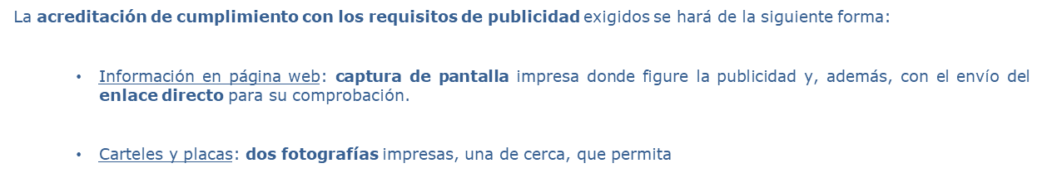
OTROS REQUISITOS
Comprobación de la elegibilidad regional en las distintas fases
Rellenar cuestionario
    Dar la adecuada publicidad al carácter público de la ayuda
Web, carteles y placa
Notes:
Elegibilidad: empresa y proyecto

Slide 14

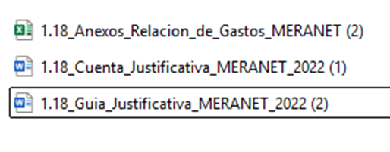
OTROS REQUISITOS
    Tramitar la solicitud regional según instrucciones de SK
Formularios solicitud – SK
    Justificar la ejecución en los plazos aprobados
Cuenta justificativa– SK

Slide 15
BÚSQUEDA DE SOCIOS
RTNRSEARCH
Partner Search Tool for M-ERA.NET Calls
Solicitud directamente a SEKUENS

Slide 17
Recomendación
Contactar con la Agencia SEKUENS desde fases tempranas de la formulación de las propuestas

Slide 18
Ana E. Fernández Monzón
anae@sekuens.es
+34 985 98 00 20
MUCHAS GRACIAS

